Slide 1


S.O.S Munka
Készítette: Wágner János, Fábián Zsolt, Rámháp Gergő

Slide 2

A folyamat megtervezése
Megálmodás
Megtervezés
Kivitelezés

Slide 3
A weboldalunkról
Az S.O.S. munka egy gyors, egyszerű szakmunkás hirdető és kereső weboldal.
A felhasználók regisztrálnak felbérlőként vagy munkásként, és hirdetések között böngészhetnek.
A weboldal célja, hogy a munkavállaló a lehető leghamarabb elvégezhesse a munkát.

Slide 4
Zsolti része a projektben
Frontend: Posztok, Sajátposztok, Fiókbeállítás, Navbár, Időpotfoglalás, Prémium oldal, Posztot létrehozása, Dokumentáció írása

Slide 5
Jani része a projektben
Frontend: A főoldal designja, Navbár, Posztok, Regisztráció, Bejelentkezés, Fiókbeállítás, Időpontfoglalás, Poszt létrehozása, Dokumentáció írása

Slide 6
Gergő része a programban
Frontend: Regisztráció, Bejelentkezés, Időpontfoglalás, Üzenetek, Jelszó, Profilkép, Képek, Posztok.
Backend: ezekhez az oldalakhoz a lekérdezések és a server.js

Slide 7
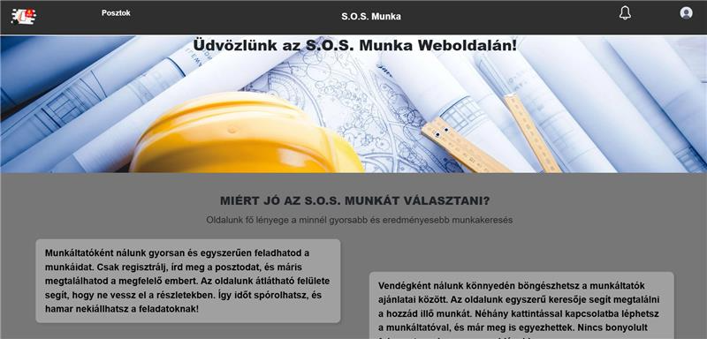
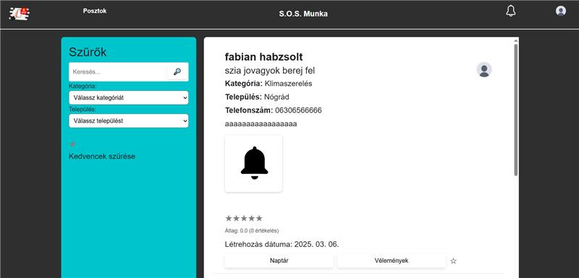
Pár illusztráció az oldalról
Főoldal
Posztok

Slide 8
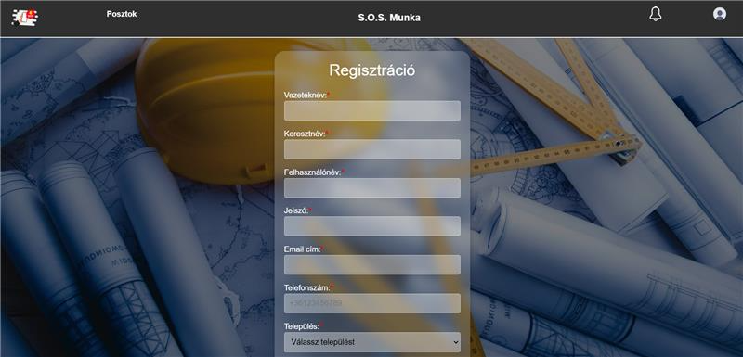
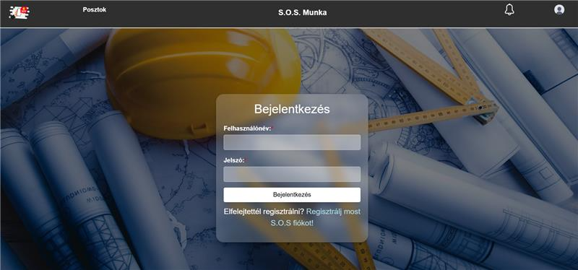
Pár illusztráció az oldalról
Regisztráció
Bejelentkezés

Slide 9
További munkák
Mivel már nincs időnk a leadásig, ezért már új dologba nem kezdünk, már csak finomítunk az oldalon amíg szerintünk tökéletes nem lesz.

Slide 10

Köszönjük a figyelmet!

